Slide 1











Slide 2



Slide 3


Slide 4


Slide 5


Bài tập đọc được chia làm mấy đoạn?
Đoạn 1: Từ đầu đến chùa Một Cột (giới thiệu chung về chùa Một Cột).
Đoạn 2: Tiếp theo đến gọi là Liên Hoa Đài (nói về nét độc đáo của ngôi chùa, kết hợp giải thích về cái tên Một Cột và Liên Hoa Đài).
Đoạn 3: Tiếp theo đến hồ nước yên bình (nói về nét cổ kính của chùa Một Cột).
Đoạn 4: Phần còn lại (ca ngợi giá trị văn hoá của ngôi chùa này).

Slide 6


độc nhất
giá đỡ
vững chãi
cổ kính
rồng chầu

Slide 7

Năm 2012,/ chùa được Tổ chức Kỉ lục châu Á/ xác nhận là/ “Ngôi chùa/ có kiến trúc độc đáo/ nhất châu Á”.//

Slide 8

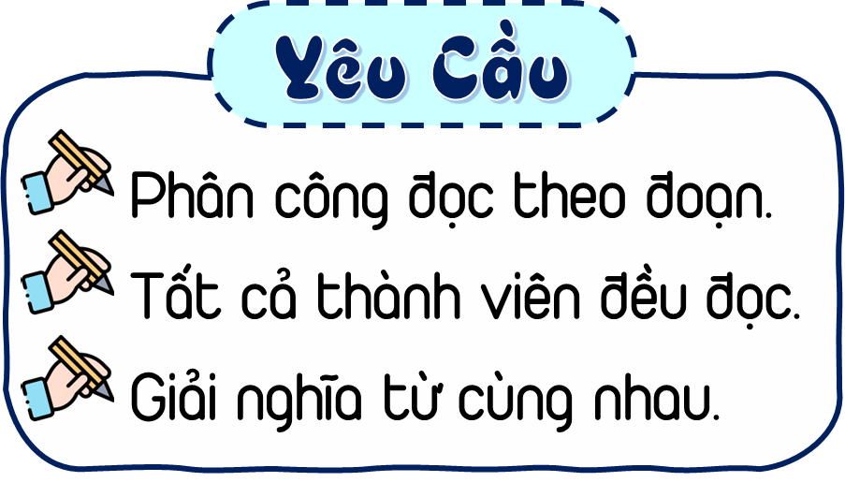


Slide 9


Slide 10


GIẢI NGHĨA TỪ
Ngự: được đặt lên một cách trang trọng.

Slide 11
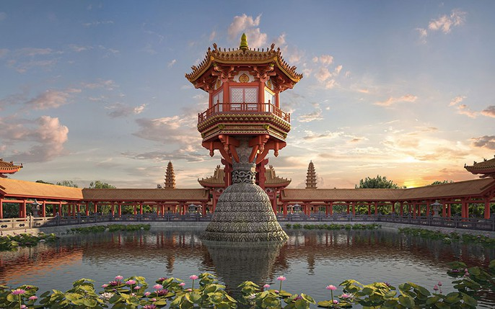
GIẢI NGHĨA TỪ
Liên Hoa Đài: đài hoa sen.

Slide 12
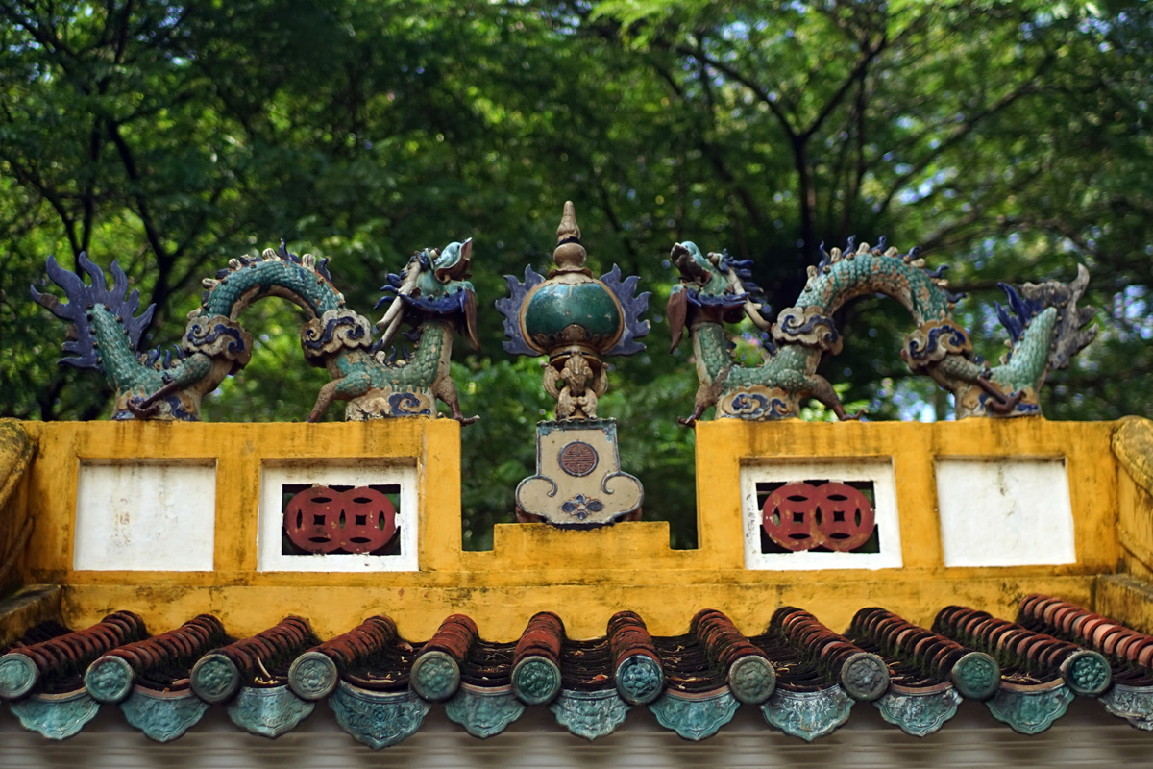
GIẢI NGHĨA TỪ
Hai con rồng chầu mặt nguyệt: đôi rồng uốn lượn đối diện nhau, mặt trăng ở giữa; còn gọi là “lưỡng long chầu nguyệt”; biểu thị sức mạnh thiêng liêng; thường được trang trí nơi đình, chùa.

Slide 14



Đọc thầm bài đọc
Thảo luận nhóm đôi
Trả lời các câu hỏi
trong SHS

Slide 15

Chùa Một Cột ở đâu và được xây dựng vào năm nào?
Chùa Một Cột ở quận Ba Đình – trung tâm Thủ đô Hà Nội, được xây dựng năm 1049, thời vua Lý Thái Tông.

Slide 16

Giới thiệu chung về chùa Một Cột.

Slide 17


Vì sao chùa có tên là Một Cột và Liên Hoa Đài? Theo em, điều gì khiến chùa Một Cột được xem là “ngôi chùa có kiến trúc độc đáo nhất châu Á”?
Chùa được đặt tên là Một Cột vì kiến trúc chính của nó là ngôi chùa ngự trên một cột đá tròn. Đây là đặc điểm độc đáo và đặc trưng của ngôi chùa. Ban đầu, chùa có tên gọi là Liên Hoa Đài do sự tương đồng với hình ảnh đài sen.

Slide 18
Vì sao chùa có tên là Một Cột và Liên Hoa Đài? Theo em, điều gì khiến chùa Một Cột được xem là “ngôi chùa có kiến trúc độc đáo nhất châu Á”?
Chùa Một Cột được xem là “ngôi chùa có kiến trúc độc đáo nhất châu Á” vì ở châu Á, không ngôi chùa nào có kiến trúc độc đáo: đặt trên một cột đá tròn, có hình đoá sen – quốc hoa của Việt Nam.

Slide 19

Nói về nét độc đáo của ngôi chùa, kết hợp giải thích cái tên Một Cột, Liên Hoa Đài.

Slide 20

Trong bài đọc, em ấn tượng nhất với thông tin nào? Vì sao?
Ví dụ:
Ấn tượng với thông tin chùa ngự trên một cột đá tròn. Vì thông tin này giúp em thấy rõ nét riêng biệt của chùa Một Cột. Trong khi các chùa khác có nhiều cột và cột được làm bằng gỗ.
Ấn tượng với thông tin chùa tựa đoá sen khổng lồ vươn lên từ mặt nước, bình yên đón ánh mặt trời. Vì thông tin này giúp em hình dung về một ngôi chùa rất đẹp, thanh tĩnh, thấy được tài năng và cốt cách dân tộc của những nghệ nhân xưa....

Slide 21

nói về nét cổ kính của chùa Một Cột.

Slide 22

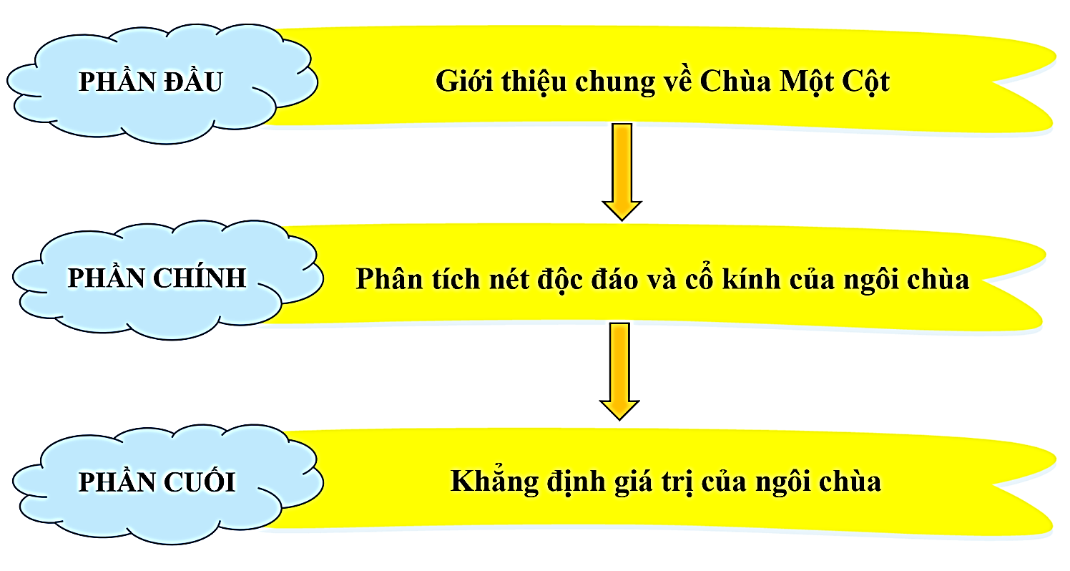
Tóm tắt bài đọc theo gợi ý sau:

Slide 23

ca ngợi giá trị văn hóa của ngôi chùa.

Slide 24

Bài đọc nói với chúng ta về điều gì? Chọn câu trả lời dưới đây hoặc nêu ý kiến của em.
A. Kiến trúc độc đáo của chùa Một Cột.
B. Nguồn gốc những cái tên của chùa Một Cột.
C. Giá trị văn hoá của chùa Một Cột trong đời sống chúng ta.

Slide 25


Ngôi chùa độc đáo với cách thiết kế, những chi tiết ẩn hiện mang tính cổ kính, lưu giữ văn hoá – trở thành biểu tượng quốc hoa Liên Hoa Đài Việt Nam.

Slide 26


Slide 27

Đọc diễn cảm toàn bài, nhấn giọng vào những từ ngữ thể hiện thông tin quan trọng, thể hiện niềm tự hào về công trình kiến trúc chùa Một Cột.

Slide 28
Nêu cảm xúc của mình sau khi học xong bài “Một ngôi chùa độc đáo”
Ví dụ: Qua bài đọc “Một ngôi chùa độc đáo” giúp em biết thêm một công trình kiến trúc ngay tại trung tâm Thủ đô Hà Nội, đó chính là chùa Một Cột,

Slide 29



